Slide 1

Урок подготовки к ОГЭ
Реальная математика и толковые словари

Slide 2
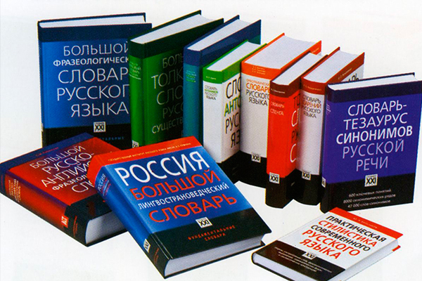
Математика +
= ???

Slide 3

Словарный диктант
Математические
термины
Лингвистические
термины

Slide 4
Математические
термины
Лингвистические
термины
Арифметическая прогрессия
Параллелограмм
Медиана треугольника
Абсцисса и ордината точки
Диагональ трапеции
Теорема Пифагора
Лингвистика
Профессионализмы
Заимствованная лексика
Медицинские термины
Диалектные слова
Устаревшие слова
Толковый словарь.

Slide 5
Задача 1.
В составе сосисок мясо и остальные ингредиенты находятся в отношении 4 : 1. сколько граммов мяса в 900 г сосисок?

Slide 6
Задача 2 .
Магазин с 7 по 13 июня проводил акцию «Товар недели». В эти дни цена на шашлык была снижена на 20 %. Сколько рублей заплатила тетя Зина. Если она купила одну порцию шашлыка 5 июня по цене 180 рублей, а вторую 8 июня?

Slide 7
Задача 3.
Для приготовления молочного коктейля необходимо смешать мороженое, молоко и сироп в отношении 10:9:1. Сколько миллилитров сиропа потребуется для приготовления 1,5 литров коктейля?

Slide 8
Работа по карточкам

Slide 9
«Употреблять иностранное слово, когда есть равносильное ему русское слово, - значит оскорблять и здравый смысл, и здравый вкус».
В.Г.Белинский

Slide 10
Синквейн
1 строка – одно слово, отражающее главную идею
2 строка – два слова, прилагательные, описывающие основную мысль;
3 строка – три слова, глаголы в рамках темы;
4 строка - фраза из нескольких слов, выражающая отношение к теме;
5 строка – одно слово (ассоциация, синоним к теме, обычно существительное, допускается описательный оборот, эмоциональное отношение к теме).

Slide 11
Спасибо за урок !!!

